Slide 1
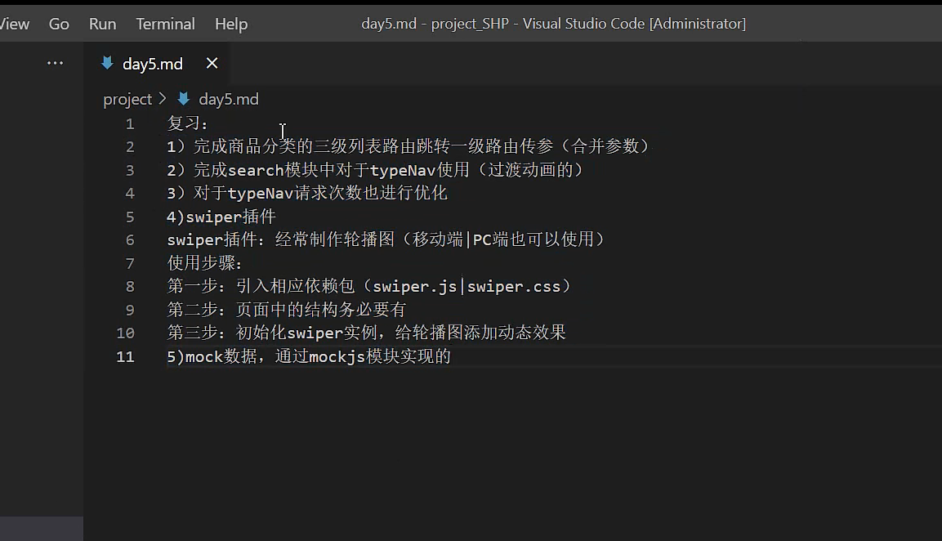

Slide 2
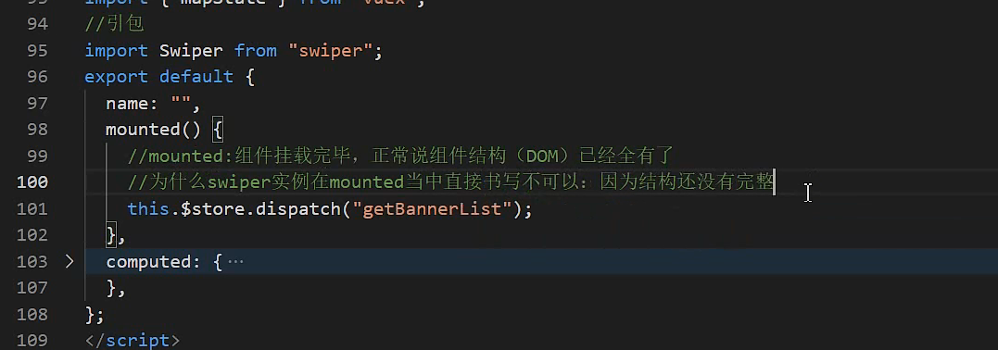

Slide 3
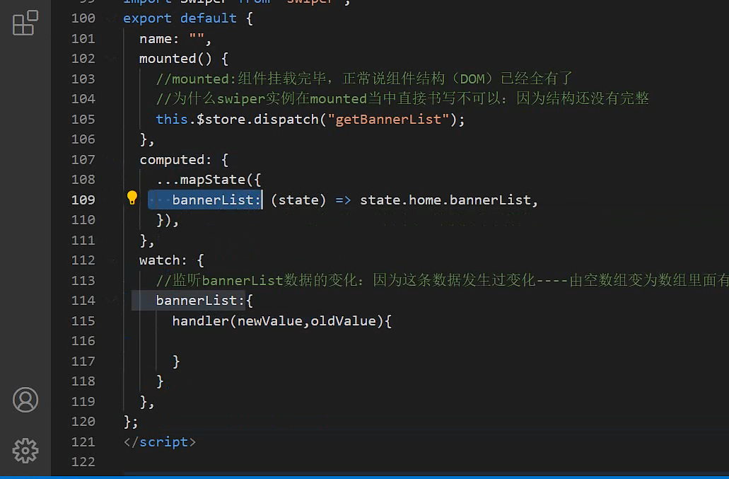
Watch监听bannerList数据的变化（从无到有）

Slide 4
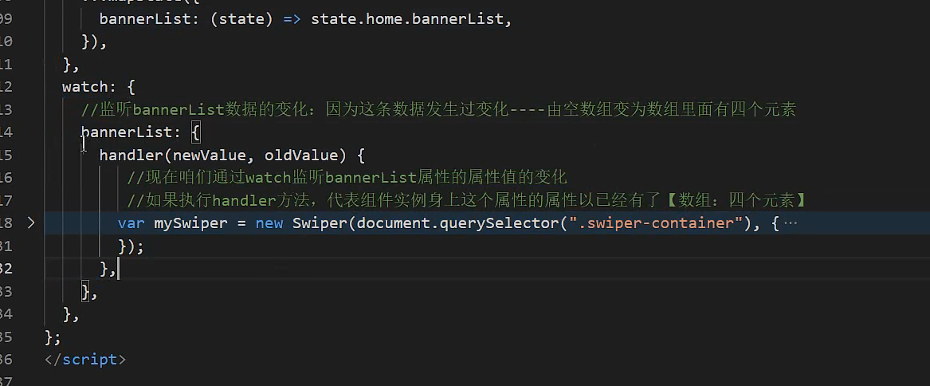
但是这样还是不行，
数据虽然已经有了，但是v-for渲染结构是需要时间的，所以结构还是没渲染完成

Slide 5
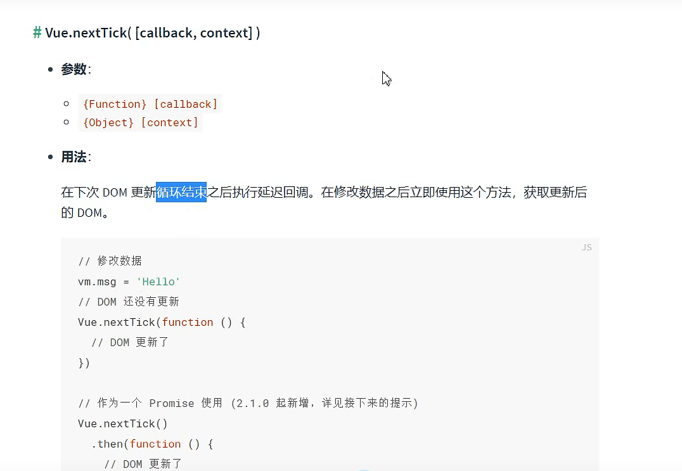
在这里表示v-for循环，渲染完结构之后

Slide 6
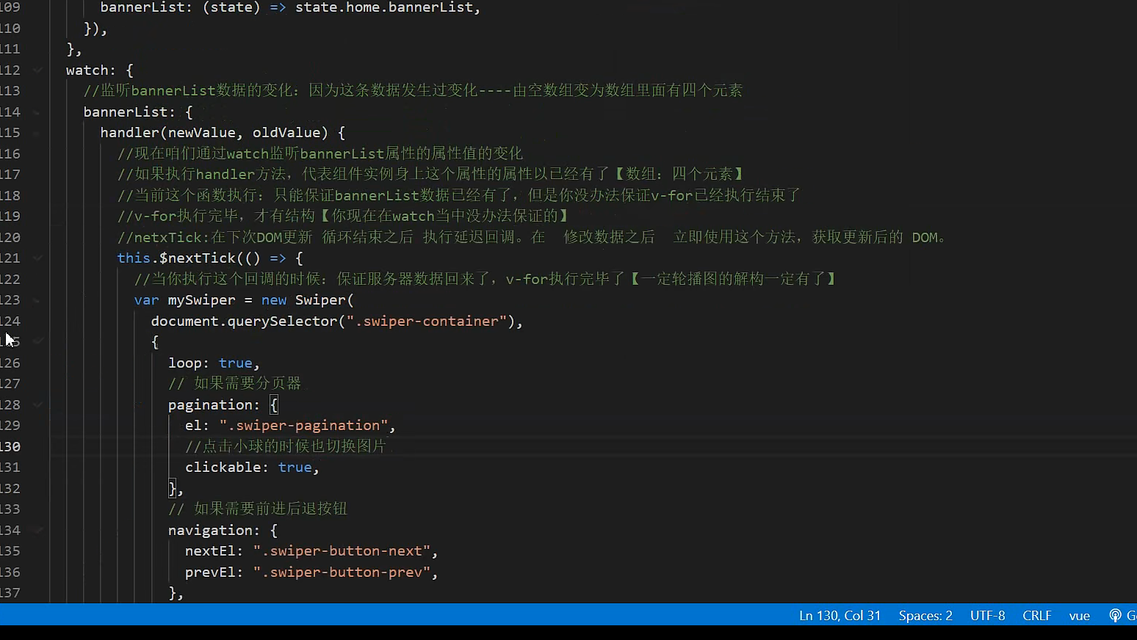

Slide 8
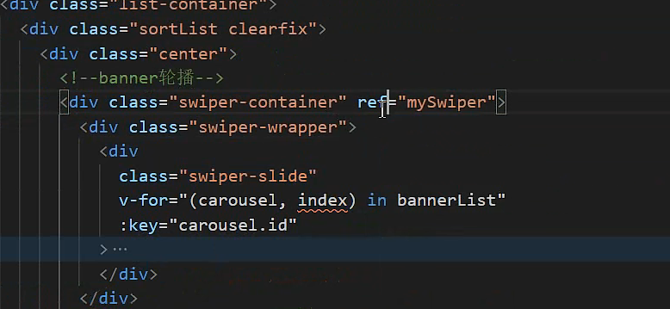
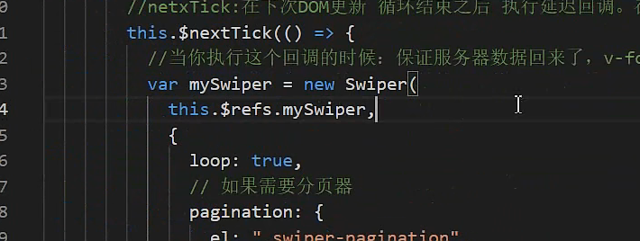
获取dom元素

Slide 9
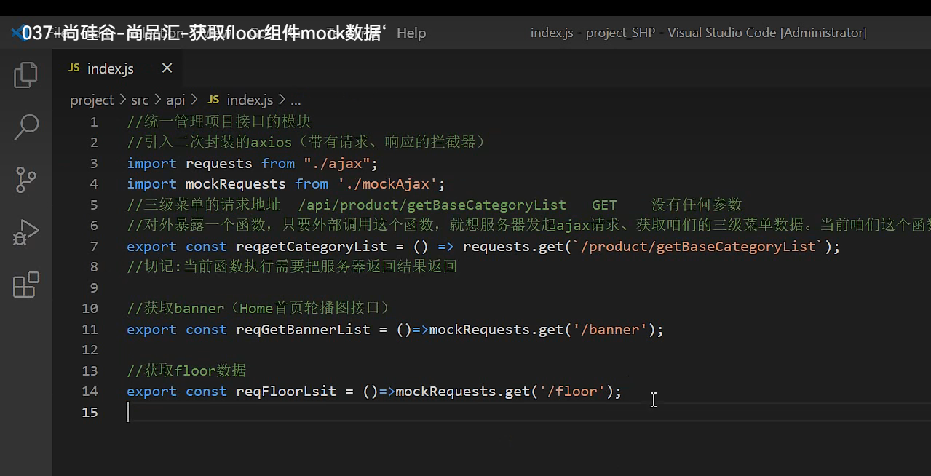

Slide 10
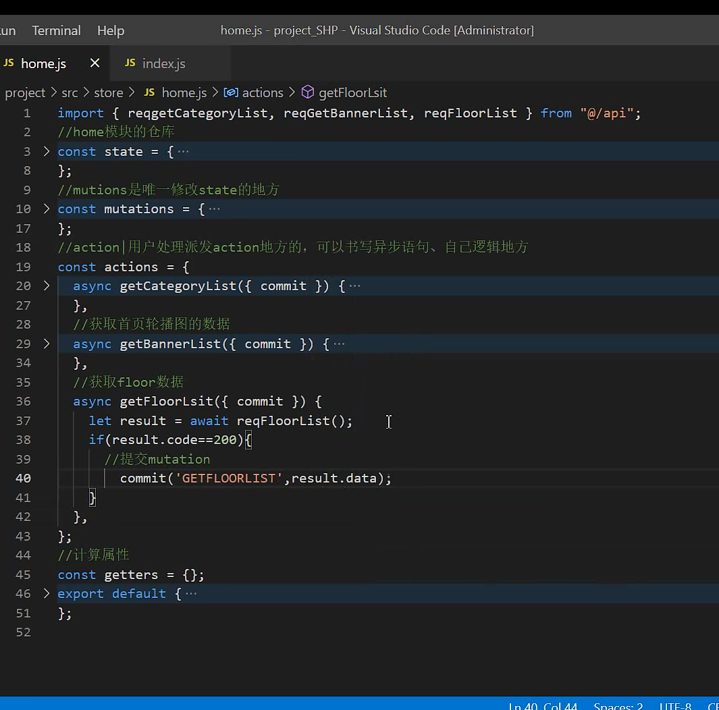

Slide 11
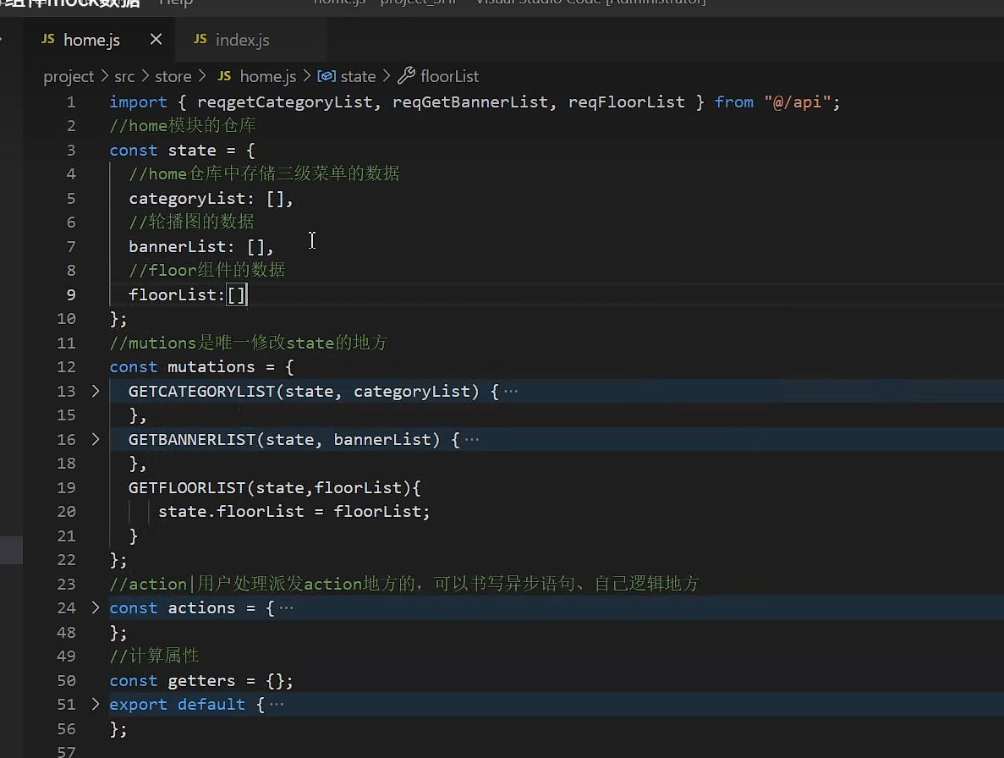

Slide 12
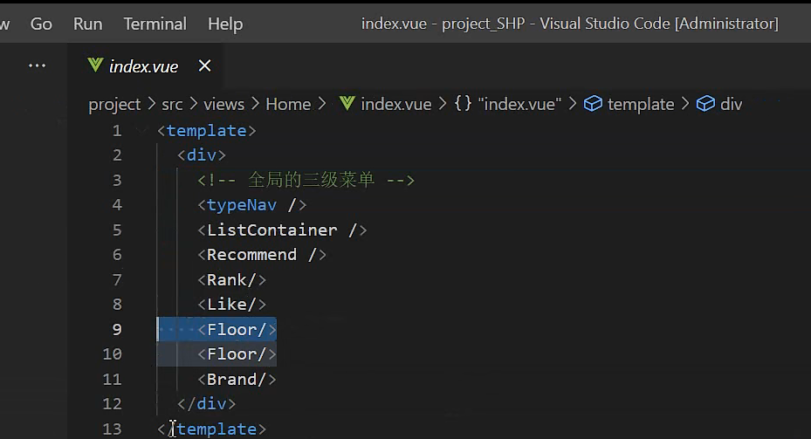
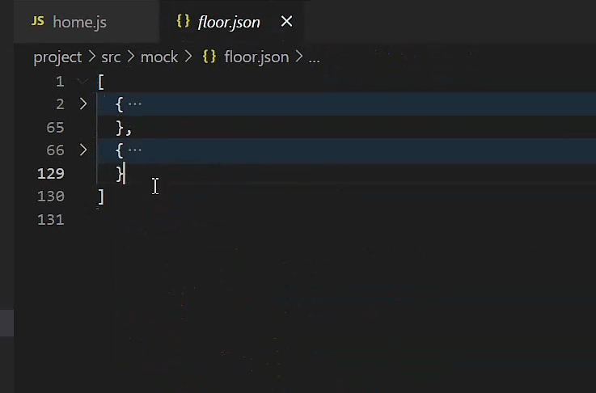
数组里面有两个对象，每个对象里边的数据、
就是两个floor中的数据

Slide 13
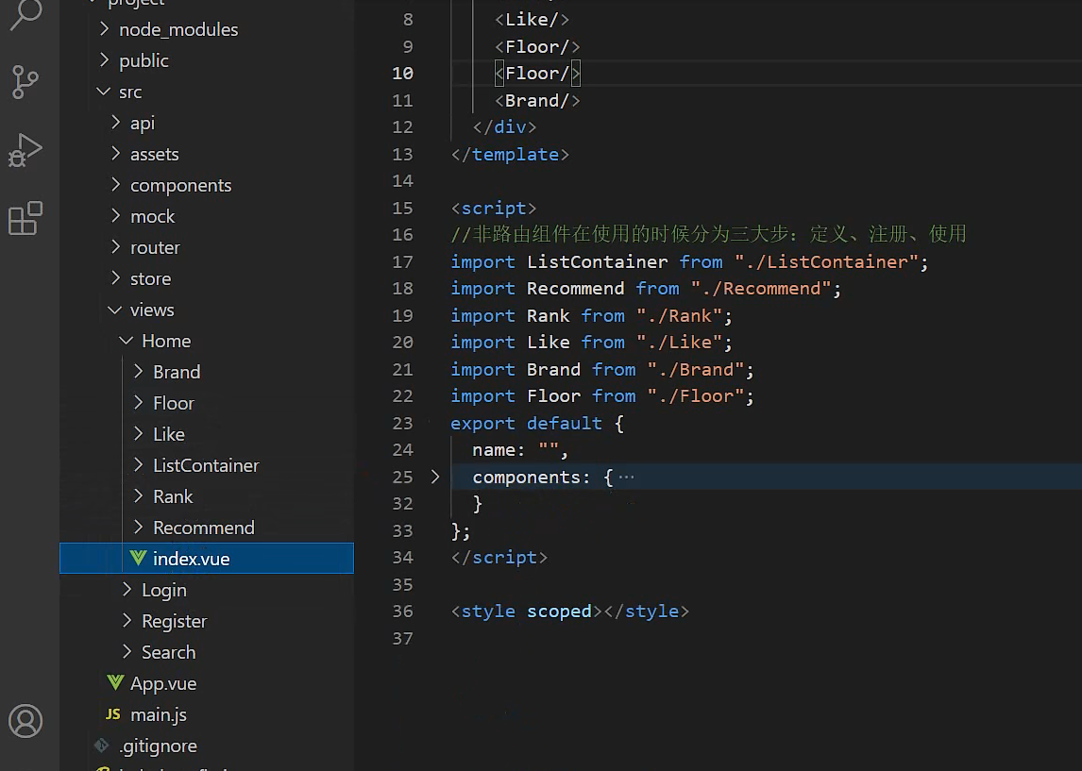

Slide 14
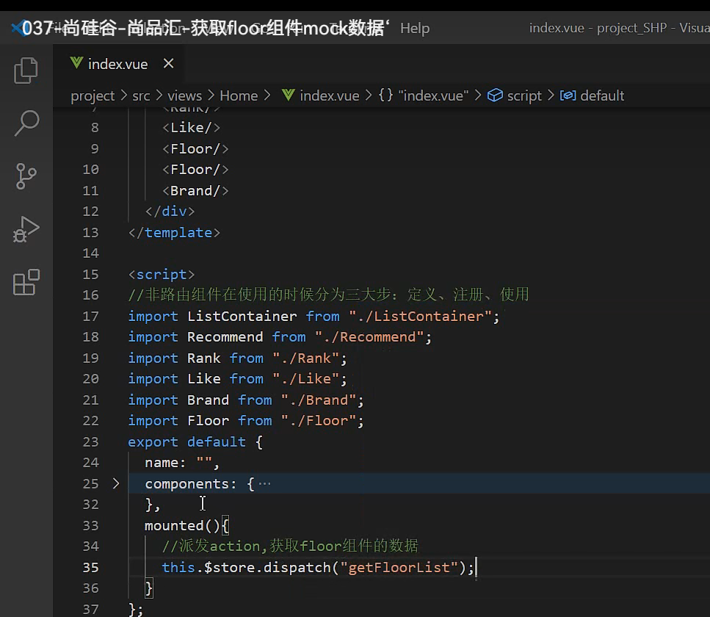

Slide 15
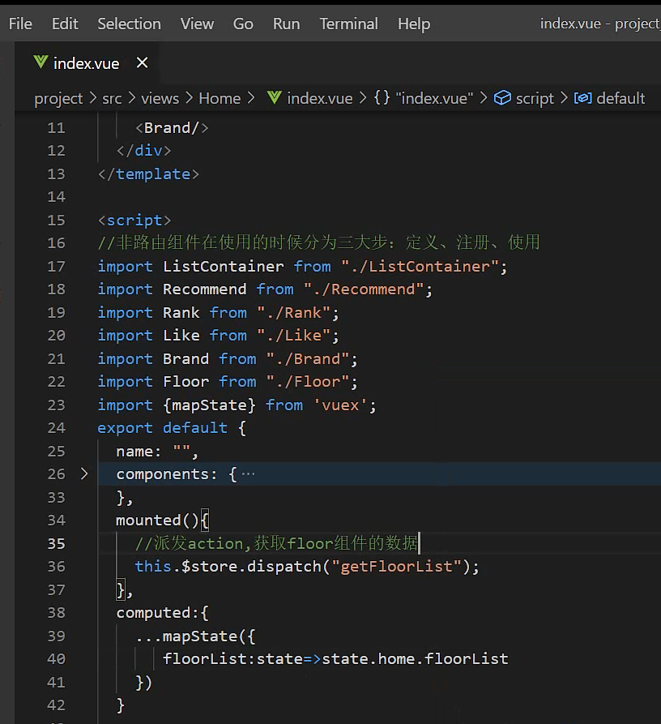

Slide 16
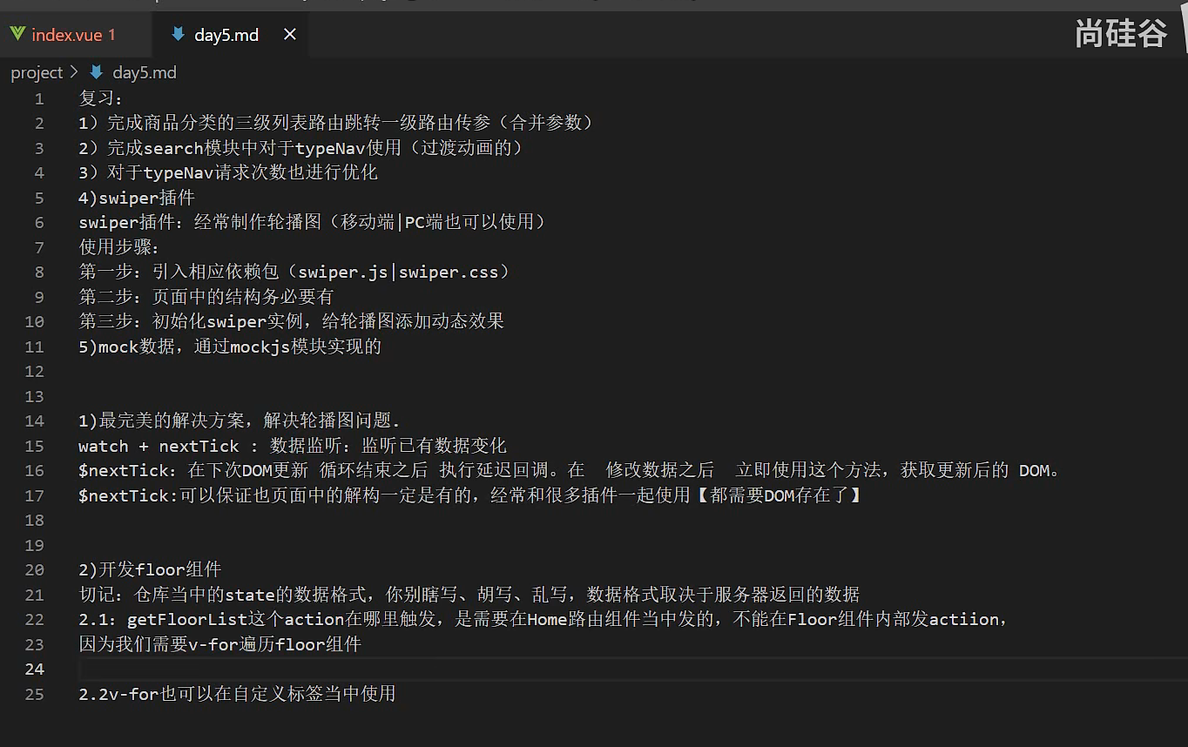

Slide 17
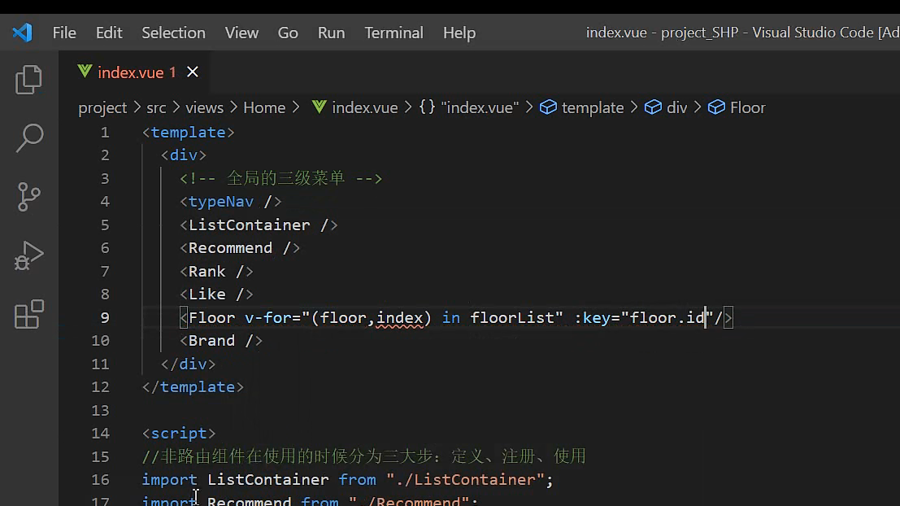
在组件上也能运行v-for

Slide 18
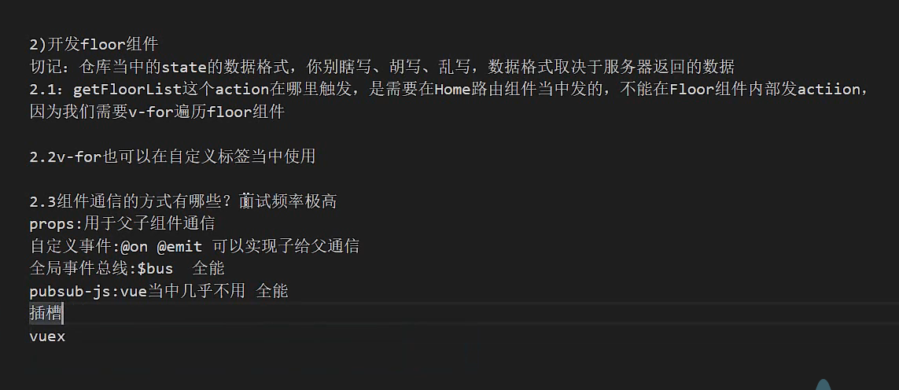

Slide 19
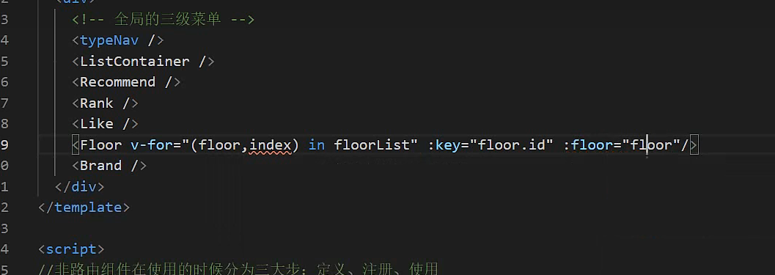
父传子，自定义属性（props）

Slide 20
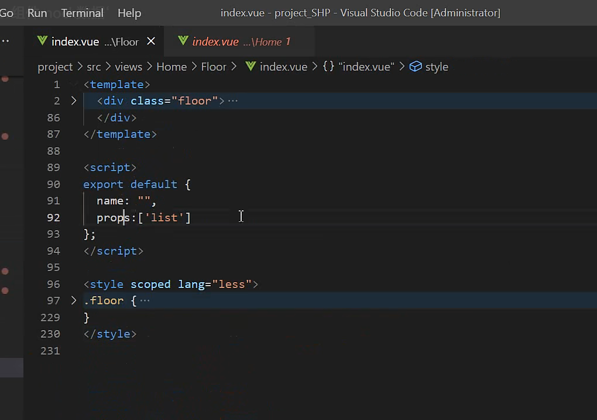
接受参数

Slide 21
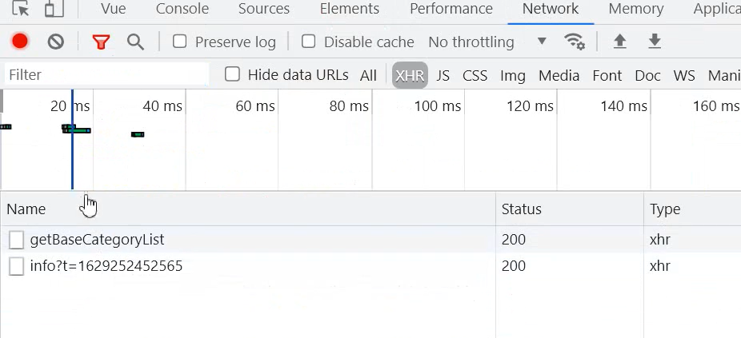
Mock的数据请求是看不见的

Slide 22
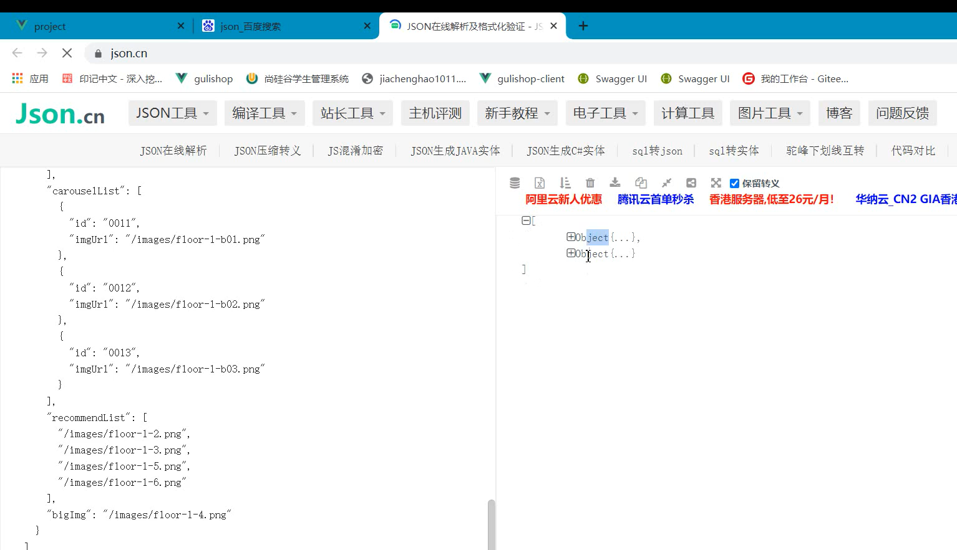
把JSON格式的数据往这一放，格式更清晰

Slide 23
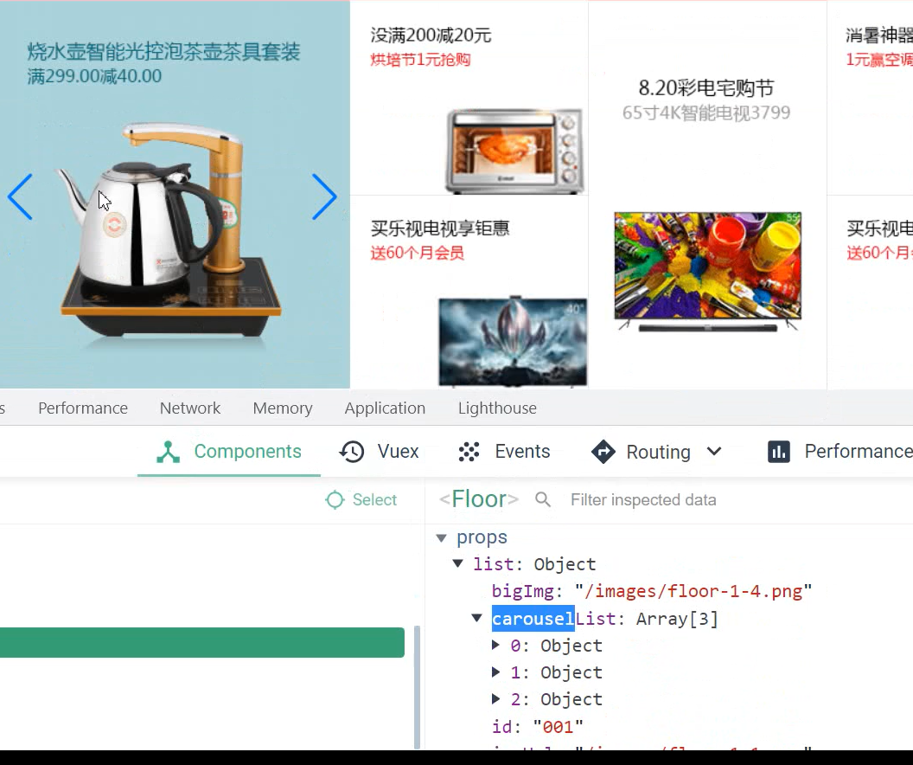
Carousel就是轮播图的意思

Slide 24
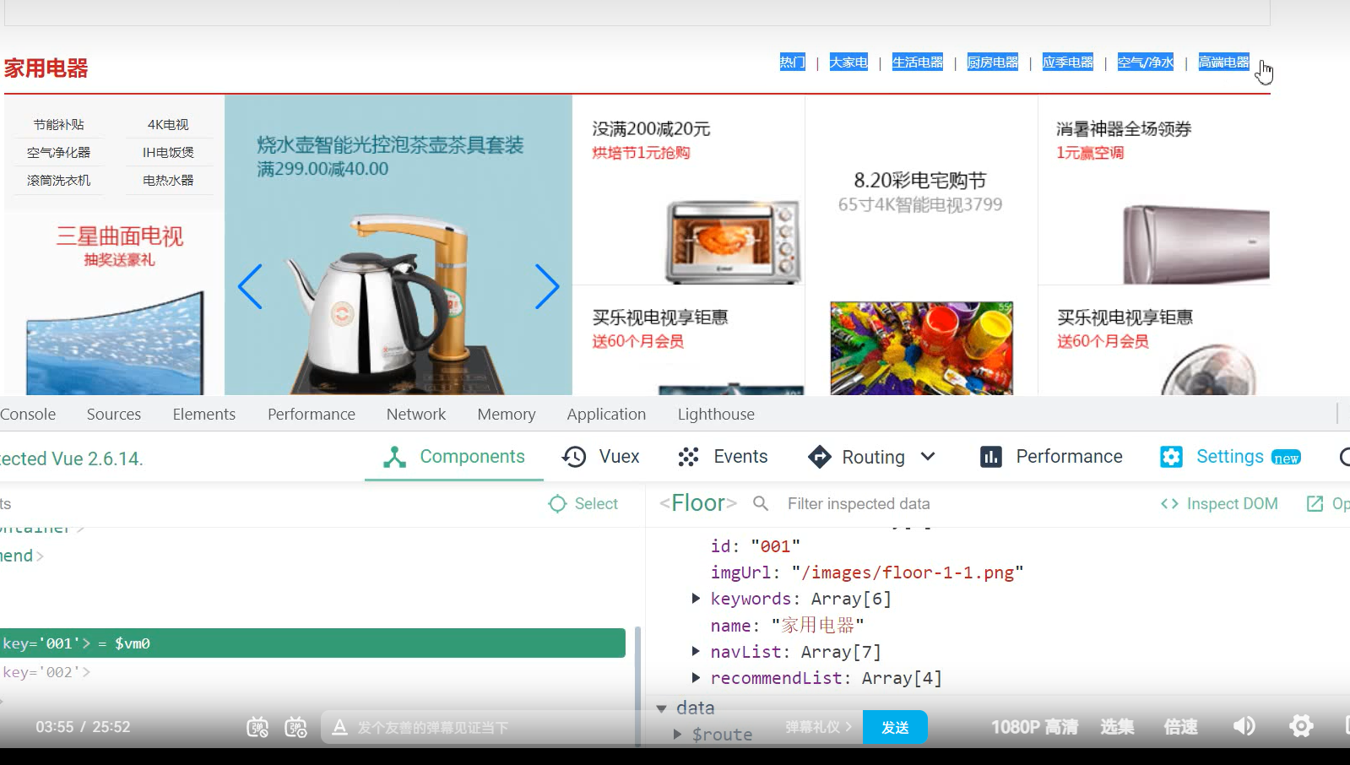

Slide 25
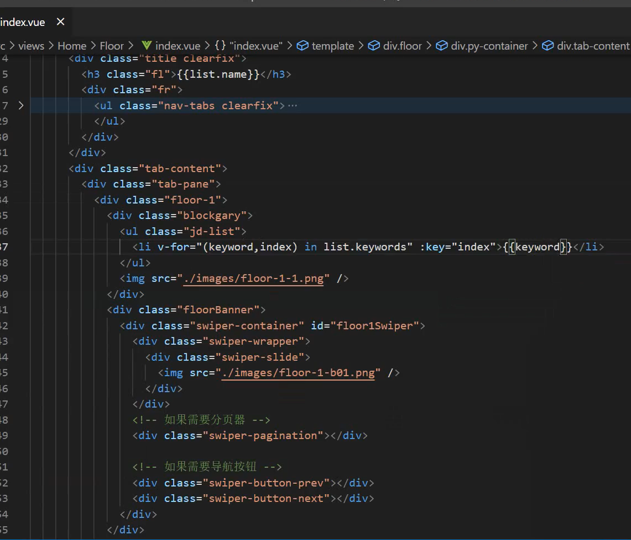
在组件中已经遍历了

Slide 26
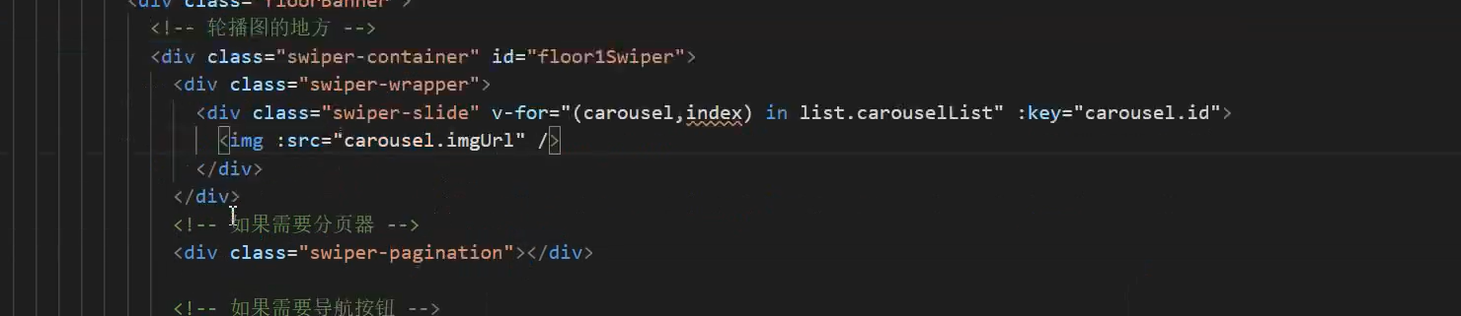
引入样式，引入swiper
结构
New Swiper实例

Slide 27
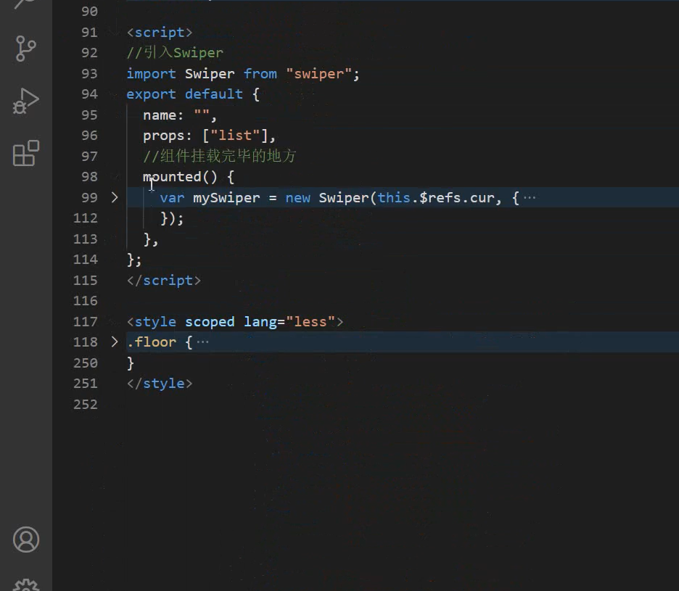
这里new Swiper放在mounted就可以了

Slide 28
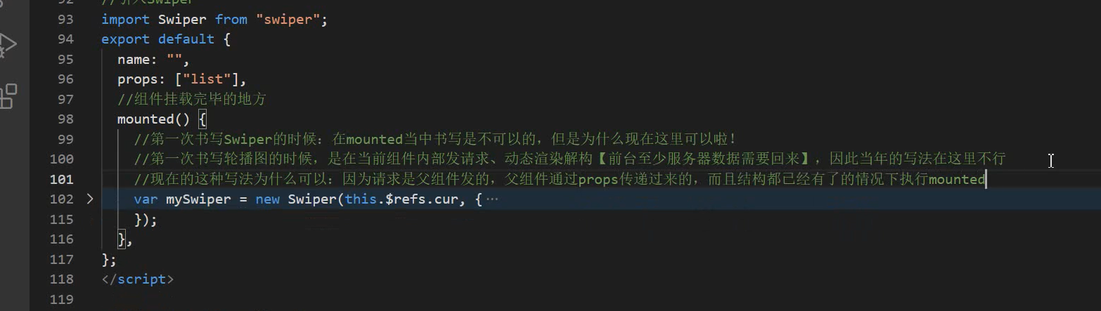
数据来源于父组件，父组件早已经把请求发好了，数据早已经把结构遍历完成了、
结构在mounted执行前已经有了

Slide 29
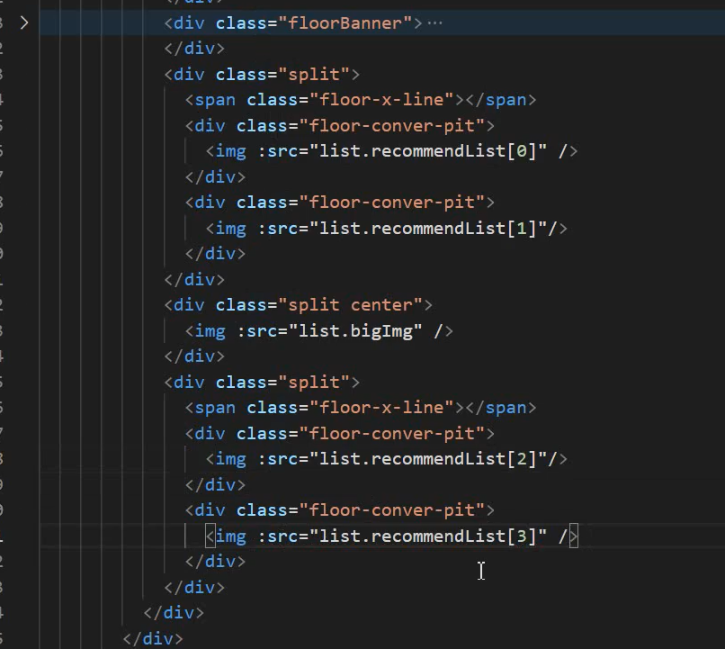

Slide 30
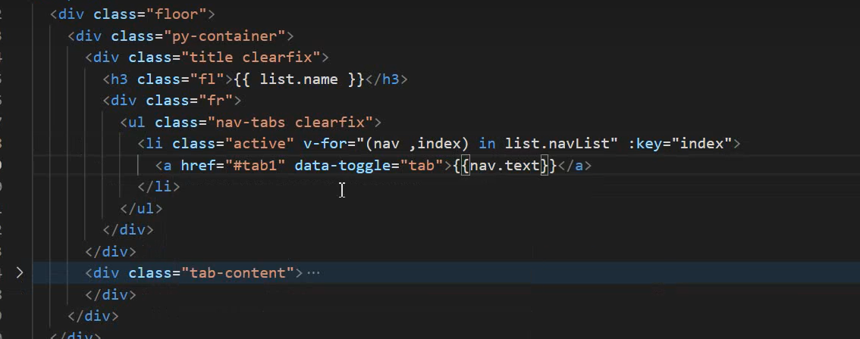

Slide 31
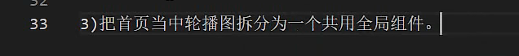

Slide 32
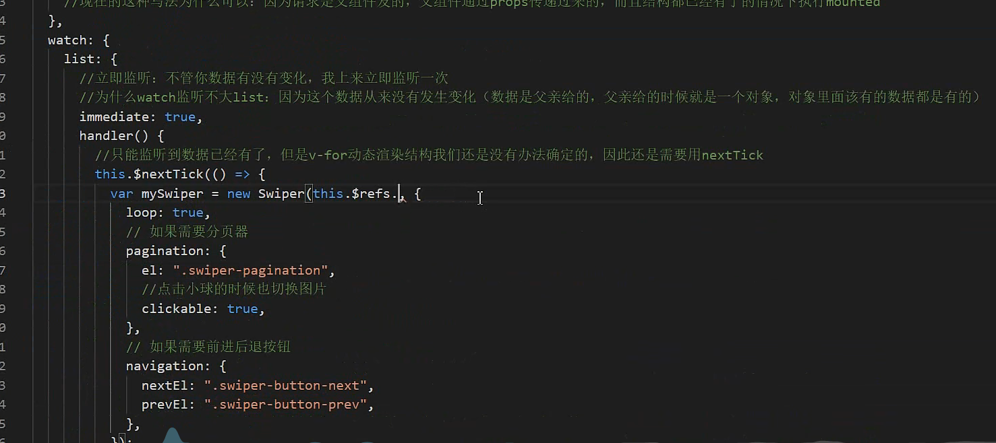
把这两个事件的方式让他尽量保持一致，以便封装成一个共同的组件使用

Slide 33
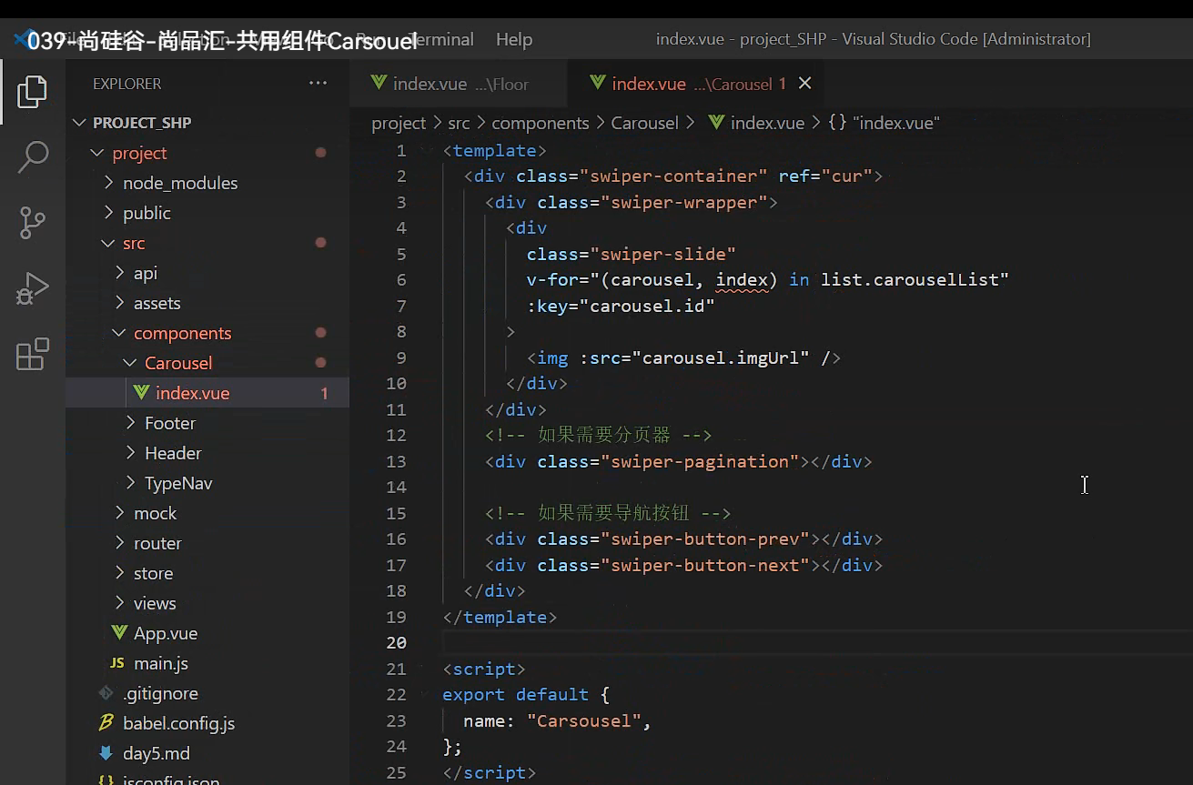
把UI 结构复制过来
把它变成一个共用的组件

Slide 34
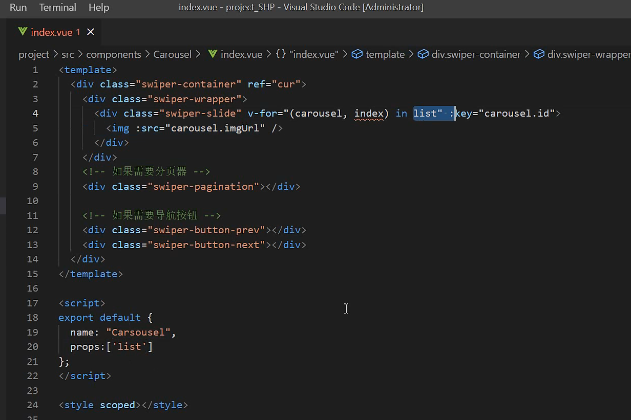
往里边传数据，让他进行遍历

Slide 35
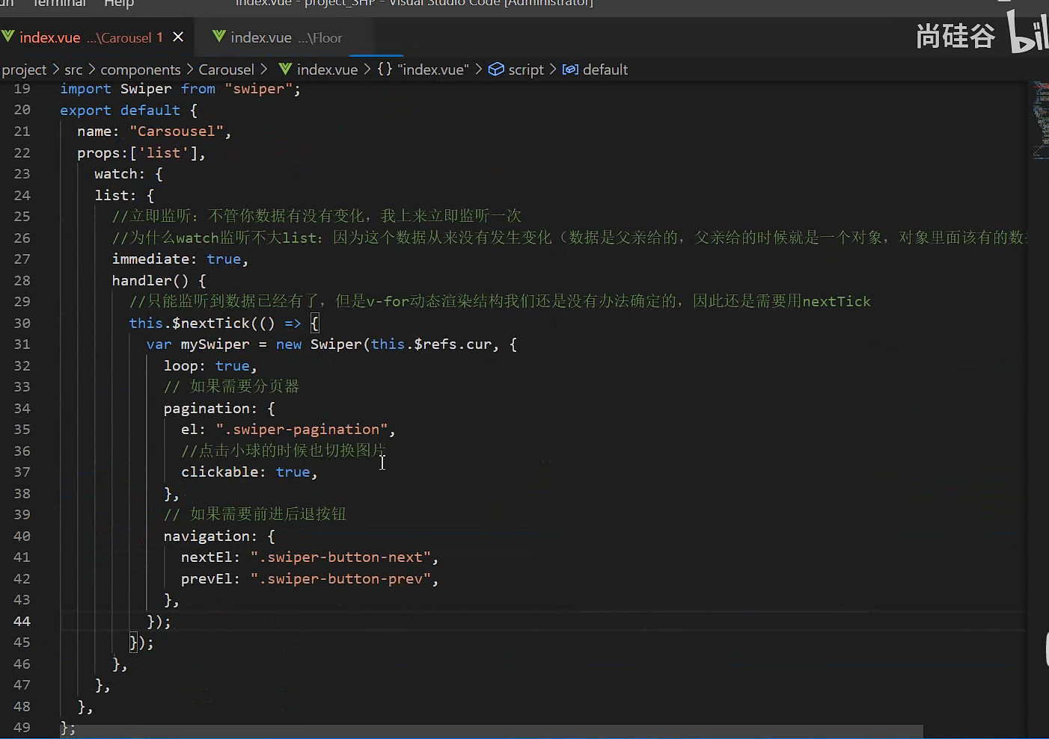
引入swiper
把watch监听拿进来

Slide 36
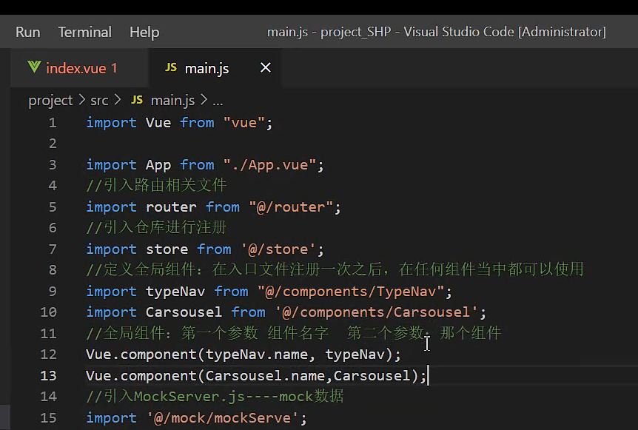
在main.js中注册为全局组件

Slide 37
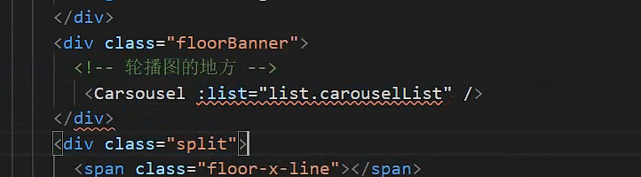
往组件中传数据

Slide 38
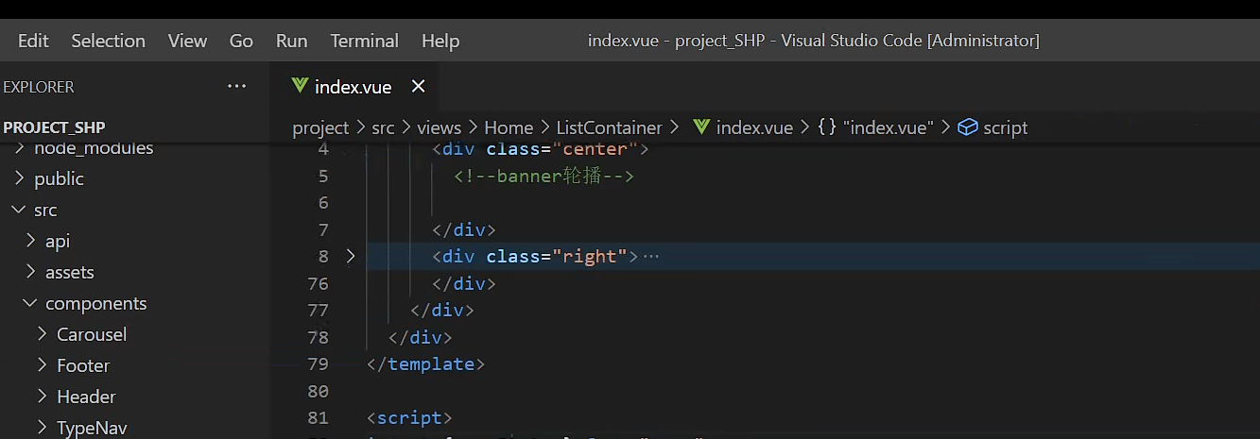
Balistcontainer中的轮播图也拿走

Slide 39
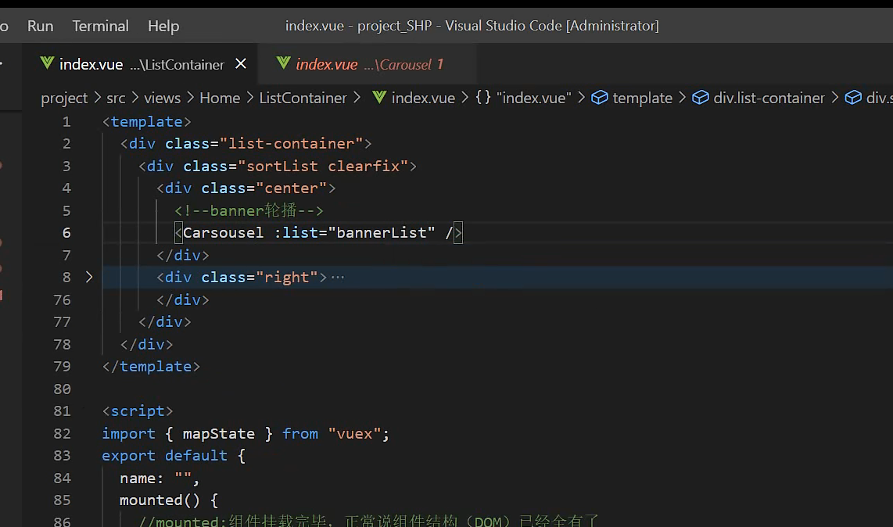
使用轮播图，给他传数据

Slide 40
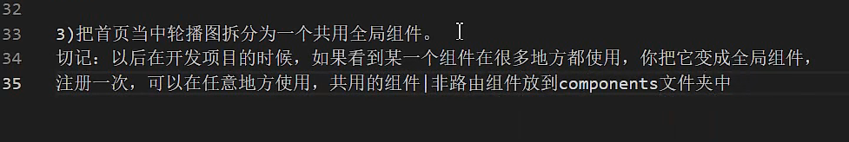

Slide 41
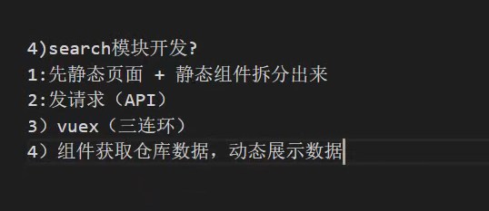

Slide 42
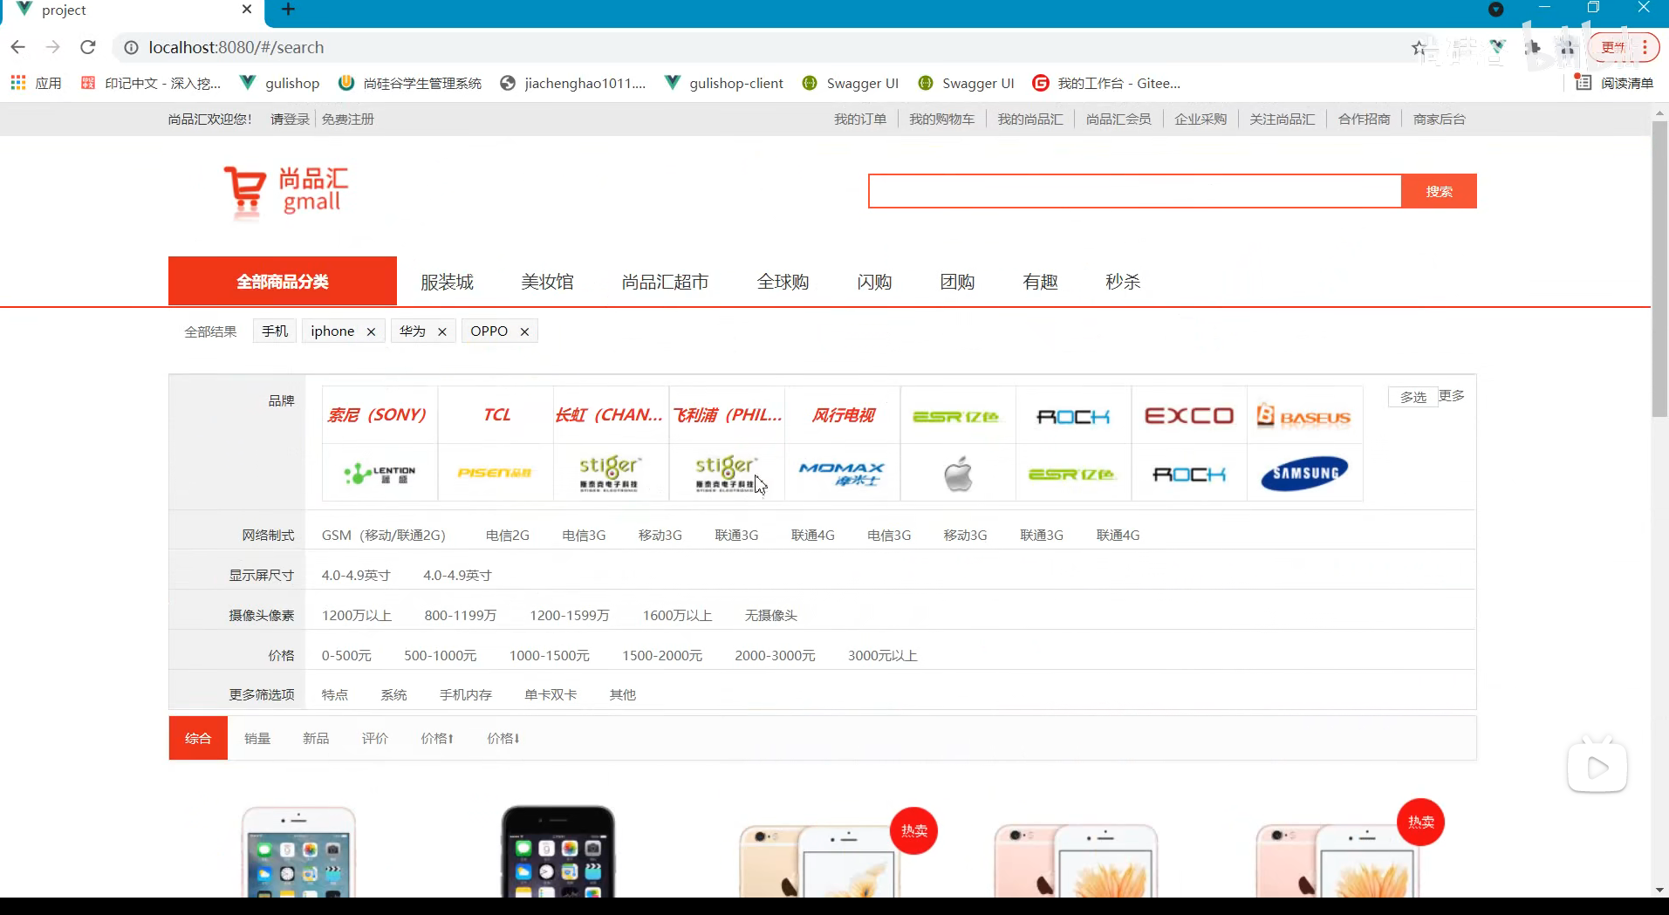
把search组件的静态页面搞好

Slide 43
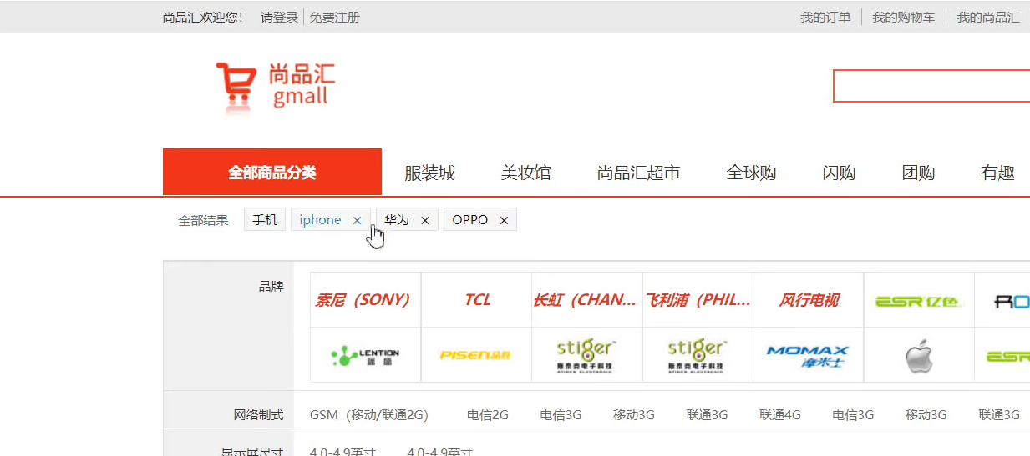
面包屑

Slide 44
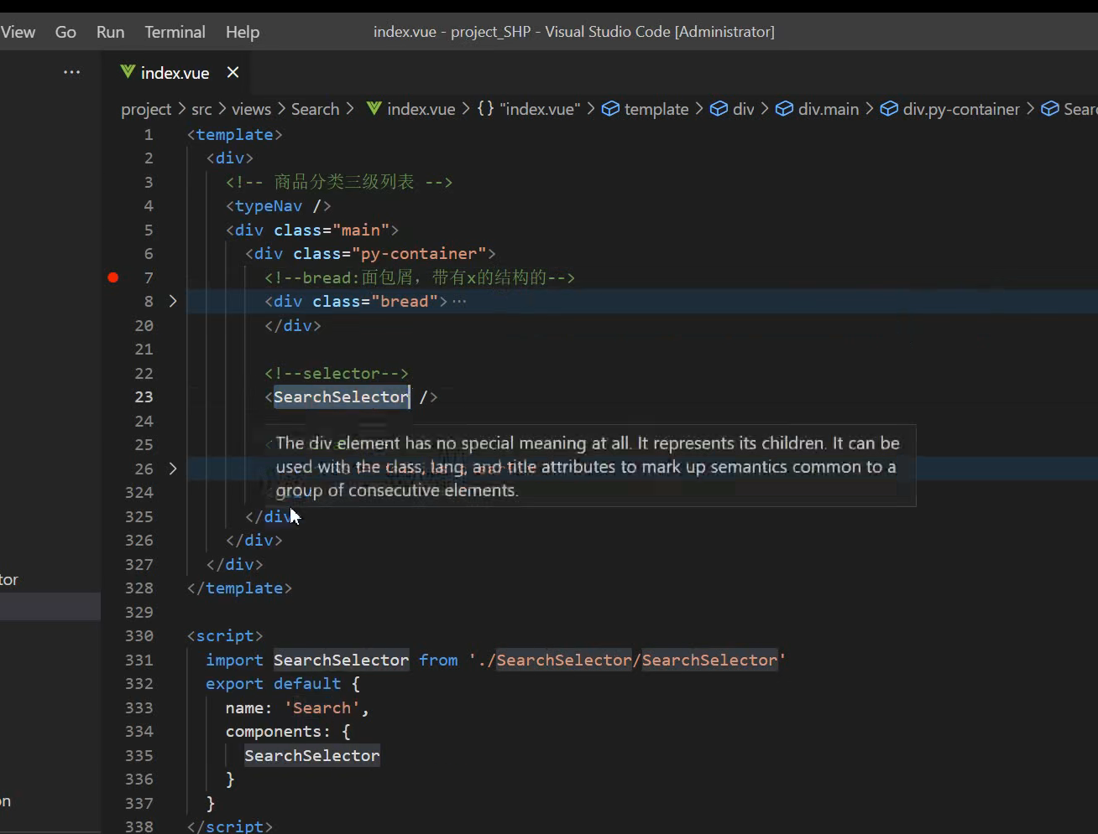
面包屑

Slide 45
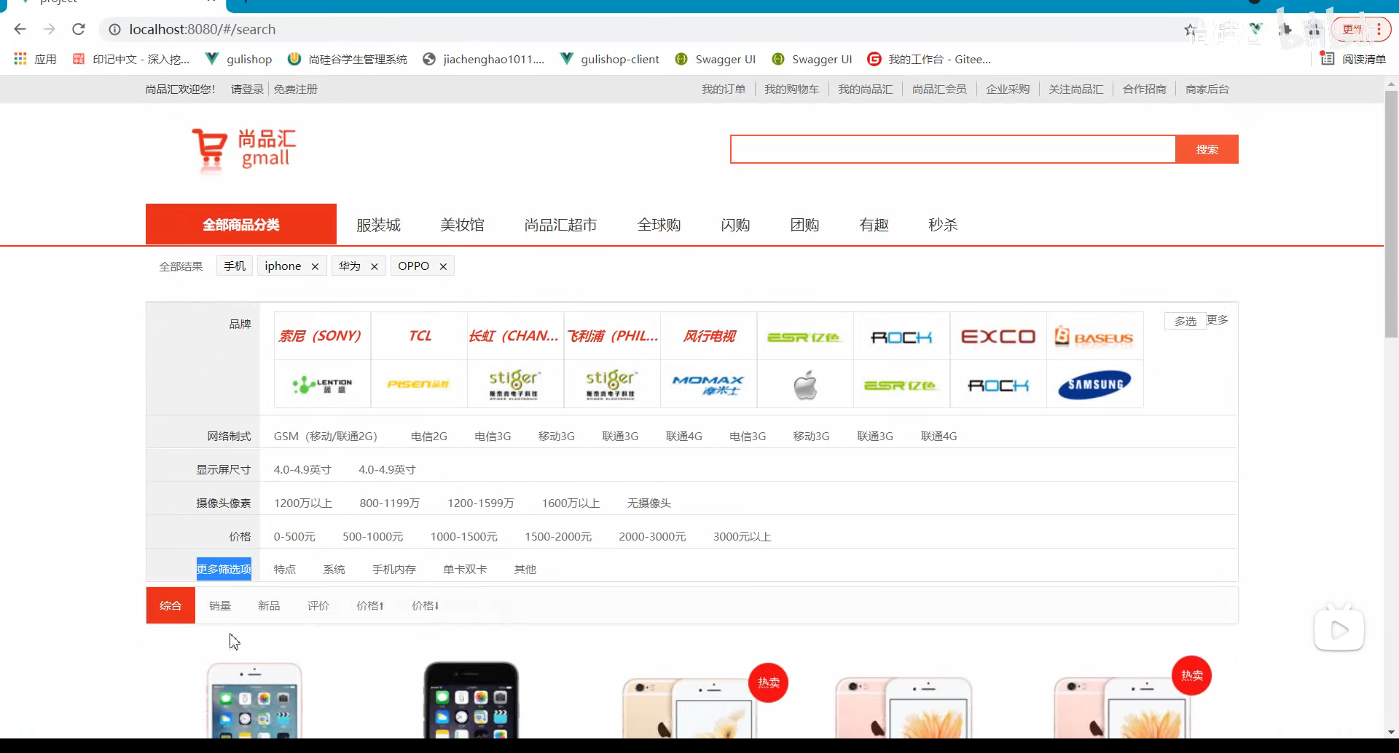
Search子组件
在search中

Slide 46
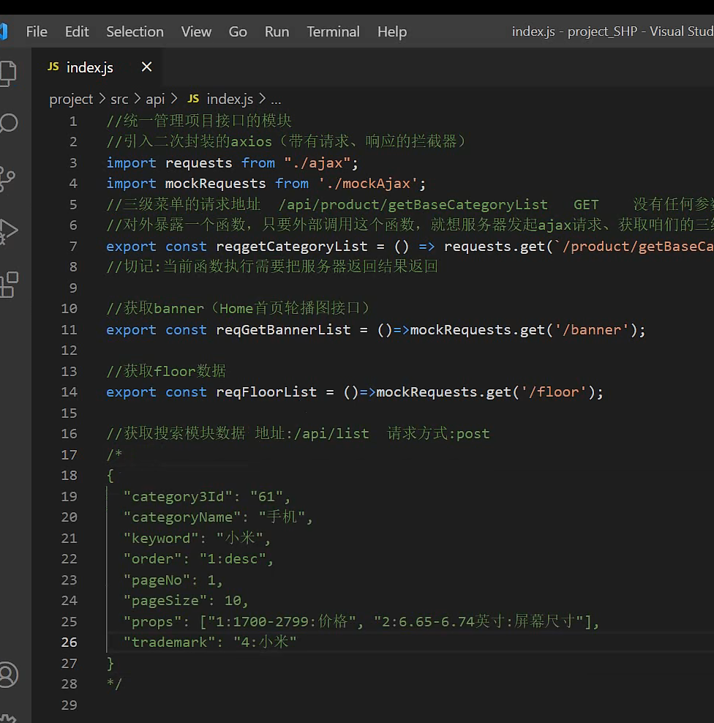

Slide 47
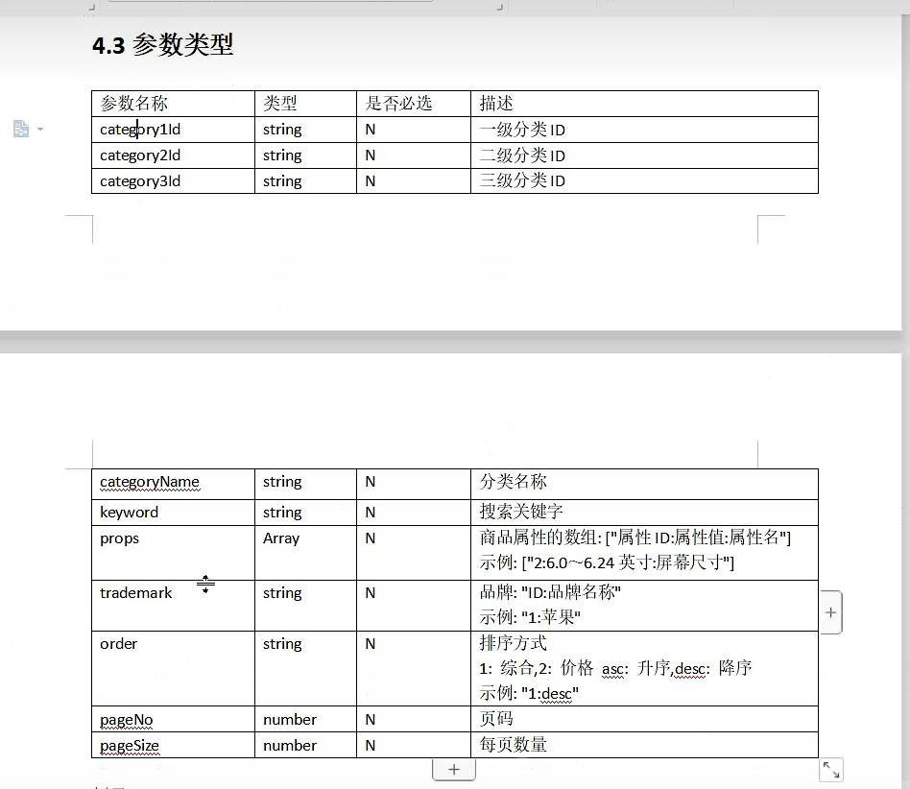

Slide 48
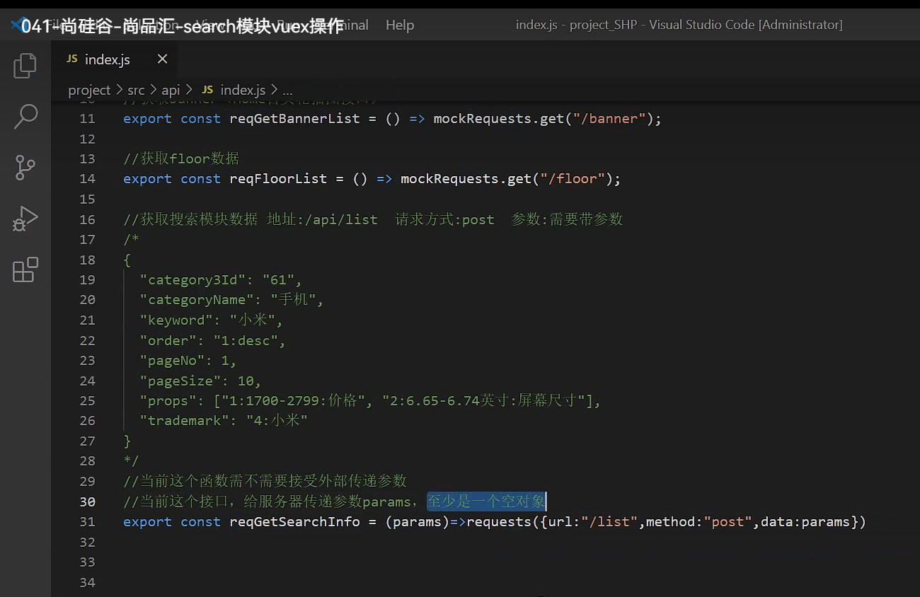
请求对象至少是一个空对象
否则会报错

Slide 49
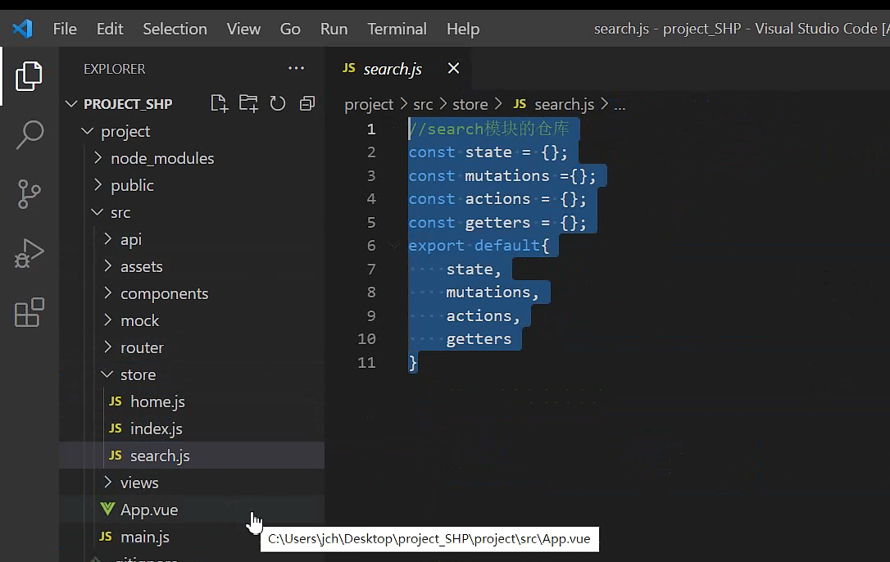
新建一个search仓库

Slide 50

导入请求数据的方法
发起请求，必须传参

Slide 51

给他一个默认参数

Slide 52


Slide 53

是对象类型的，不能瞎写
存数据到仓库中
发请求，要数据
提交到mutations中

